Slide 1
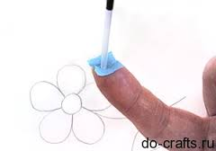
Муниципальное бюджетное дошкольное образовательное учреждение детский сад комбинированного вида № 38 «Лесовичок»
«Нетрадиционная техника – торцевание»

Slide 2
Хочу я подарить ВАМ, в холодный зимний вечер,
цветочную полянку, немножечко тепла,
а если захотите, то сделаете то же...
Сейчас я расскажу ВАМ с чего же начинать...

Slide 3
Торцевание – это один из видов продуктивной деятельности – техника изготовления объемных поделок из бумаги. Это вид бумажного конструирования – искусство бумагокручения, при котором с помощью наклеивания на шаблон или основу скрученных кусочков бумаги – трубочек - торцовочек создаются объемные махровые композиции: картины, панно, мозаики, открытки и т.д.

Slide 4
Существуют два вида торцевания:
на бумаге (торцовки приклеивают
на бумагу - основу);
на пластилине (торцовками
выкладывается основа
из пластилина).

Slide 5
Торцевание на пластилине бывает
❀ контурное (торцовки выкладываются
по контуру изображения, не
заполняя внутреннее пространство);
❀ плоскостное (торцовки располагаются
плотно друг к другу по всей поверхности заготовки);
❀ объёмное (торцовки приклеиваются
под разным углом наклона к поверхности
листа, что позволяет создать объёмное
изображение.
❀ За основу торцевания на
пластилине берется изображение,
покрытое пластилином, или объемная
фигура из пластилина.

Slide 6
Оборудование
❖ Креповая (гофрированная бумага)
или салфетки
❖Пластилин или клей ПВА (возможно
использование клея-карандаша)
❖ Ножницы
❖ Емкость для хранения бумажных заготовок
❖ Стержни от шариковых или гелевых ручек,
или ватные палочки, или кисточки с тупым концом
Основа: бархатная бумага, картон, объемные формы,
пенопласт, плотная бумага, форма из пластилина и т.д.

Slide 7
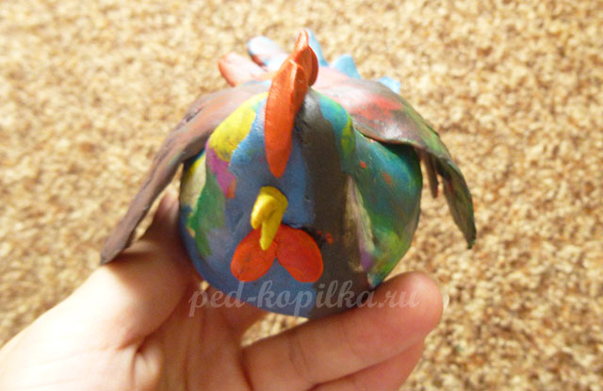
1.Из пластилина лепим силуэт

Slide 8
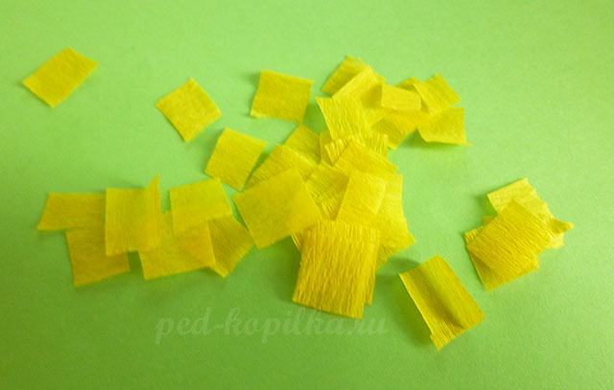
2. Нарезаем квадратиками 1 см гофрированную бумагу

Slide 9
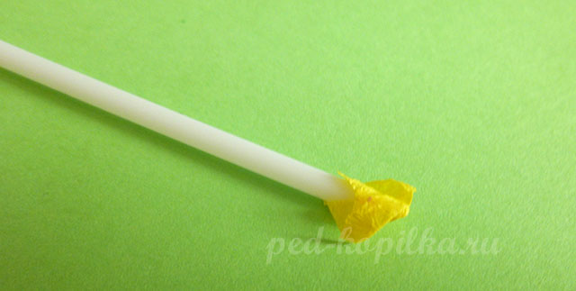
3. На стержень или трубочку накручиваем квадратик

Slide 10
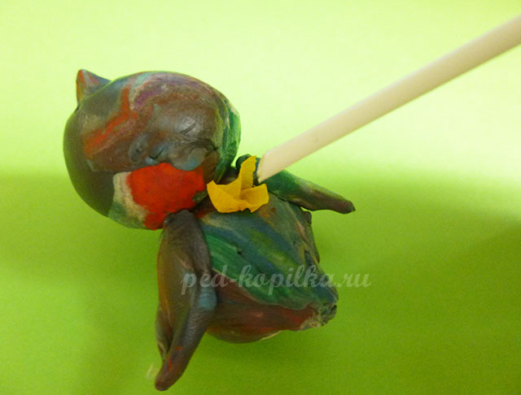
4. Торцом ставим палочку с накрученной трубочкой на силуэт и только после этого вынимаем палочку

Slide 11
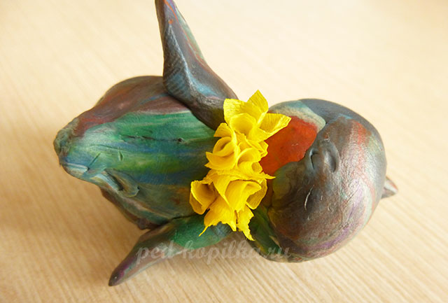
5. Следующую торцовочку плотненько ставим рядом с предыдущей, и т.д., пока весь силуэт не будет заторцован.

Slide 12
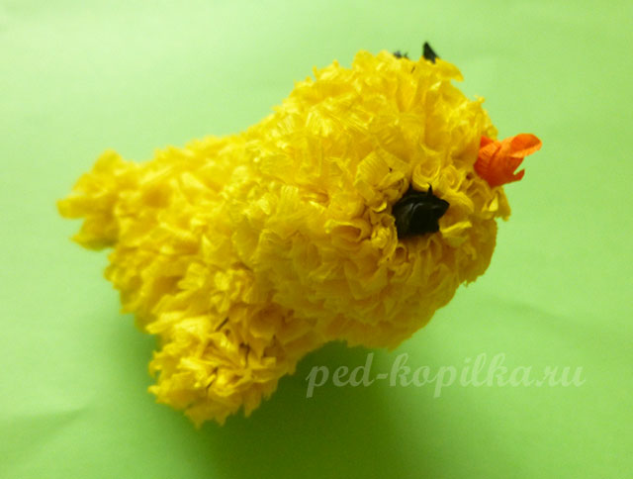
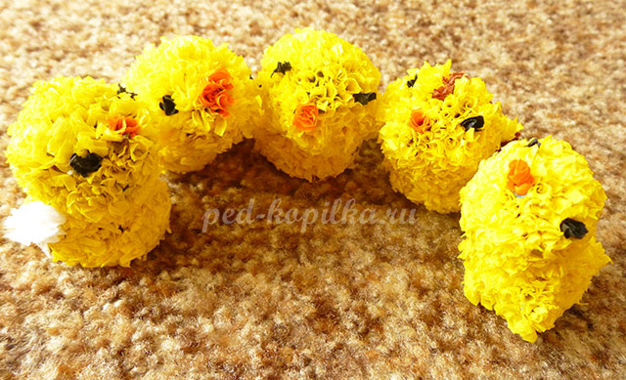
И вот, что получается

Slide 13
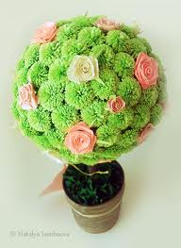
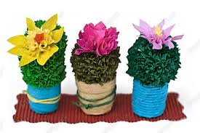

Slide 14
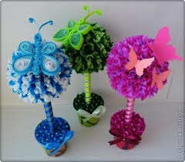
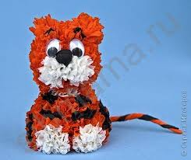

Slide 15
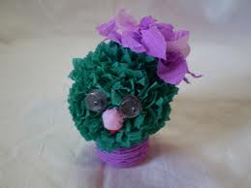
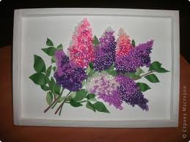

Slide 16
Спасибо за внимание! Желаю вам творческих успехов!

